Slide 1
ĐẠI SỐ LỚP 10
Chương 4: BẤT ĐẲNG THỨC – BẤT PHƯƠNG TRÌNH
Bài 1. BẤT ĐẲNG THỨC
I
NHẮC LẠI KHÁI NIỆM VÀ TÍNH CHẤT CỦA BẤT ĐẲNG THỨC
II
BẤT ĐẲNG THỨC GIỮA TRUNG BÌNH CỘNG VÀ TRUNG BÌNH NHÂN
IV
BẤT ĐẲNG THỨC CHỨA DẤU GIÁ TRỊ TUYỆT ĐỐI

Slide 2
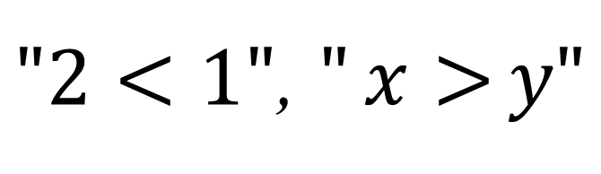
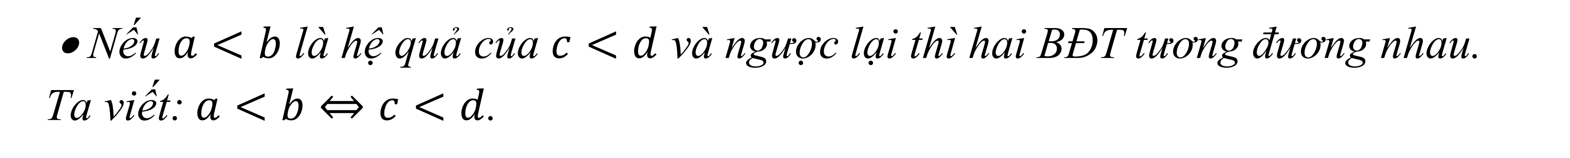
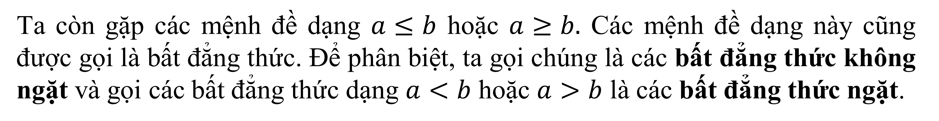
I
NHẮC LẠI KHÁI NIỆM VÀ TÍNH CHẤT CỦA BẤT ĐẲNG THỨC
1. Khái niệm
I
Các mệnh đề dạng$"a<b"$ hoặc $"a>b“$ được gọi là Bất đẳng thức.
Ví dụ
$"2<1"$, $"x{>}y"$
Chú ý
Ta còn gặp các mệnh đề dạng $a≤b$ hoặc $a≥b.$ Các mệnh đề dạng này cũng được gọi là bất đẳng thức. Để phân biệt, ta gọi chúng là các bất đẳng thức không ngặt và gọi các bất đẳng thức dạng $a<b$ hoặc $a>b$ là các bất đẳng thức ngặt.
2. Bất đẳng thức hệ quả, bất đẳng thức tương đương
• Nếu mệnh đề "$a<b⇒c<d$" đúng thì ta nói BĐT $c<d$ là BĐT hệ quả của $a<b$. Ta viết: $a<b⇒c<d$.
• Nếu $a<b$ là hệ quả của $c<d$ và ngược lại thì hai BĐT tương đương nhau.
Ta viết: $a<b⇔c<d$.

Slide 3
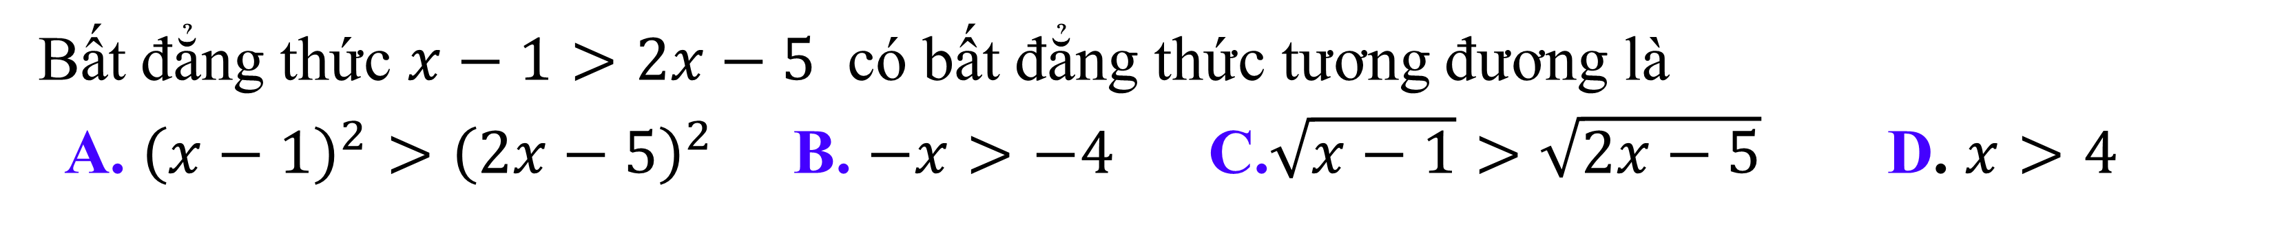
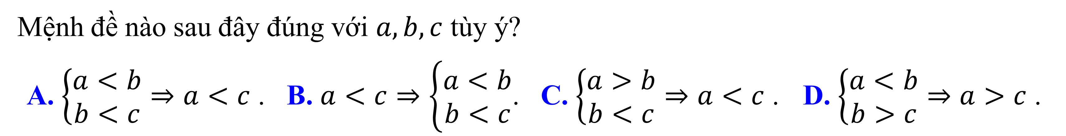
I
NHẮC LẠI KHÁI NIỆM VÀ TÍNH CHẤT CỦA BẤT ĐẲNG THỨC
2. Bất đẳng thức hệ quả, bất đẳng thức tương đương
Ví dụ 1
Mệnh đề nào sau đây đúng với $a,b,c$ tùy ý?
A. $\left\{\begin{aligned}a<b \\ b<c\end{aligned}⇒a<c\right.$ . B. $a<c⇒\left\{\begin{aligned}a<b \\ b<c\end{aligned}\right.$. C. $\left\{\begin{aligned}a>b \\ b<c\end{aligned}⇒a<c\right.$ . D. $\left\{\begin{aligned}a<b \\ b>c\end{aligned}⇒a>c\right.$ .
Ví dụ 2
Bất đẳng thức $x−1>2x−5$ có bất đẳng thức tương đương là
A. ${\left(x−1\right)}^{2}>{\left(2x−5\right)}^{2}$ B. $−x>−4$ C.$\sqrt{x−1}>\sqrt{2x−5}$ D. $x>4$

Slide 4
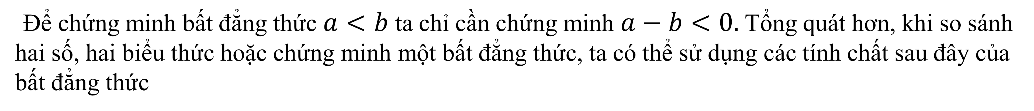
I
NHẮC LẠI KHÁI NIỆM VÀ TÍNH CHẤT CỦA BẤT ĐẲNG THỨC
3. Tính chất của bất đẳng thức
Để chứng minh bất đẳng thức $a<b$ ta chỉ cần chứng minh $a−b<0.$ Tổng quát hơn, khi so sánh hai số, hai biểu thức hoặc chứng minh một bất đẳng thức, ta có thể sử dụng các tính chất sau đây của bất đẳng thức

Slide 5
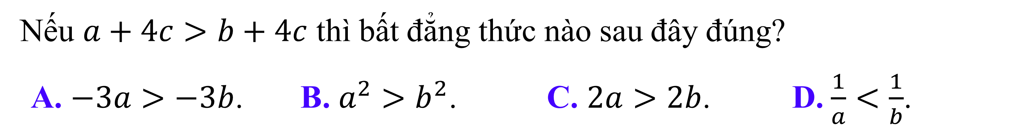
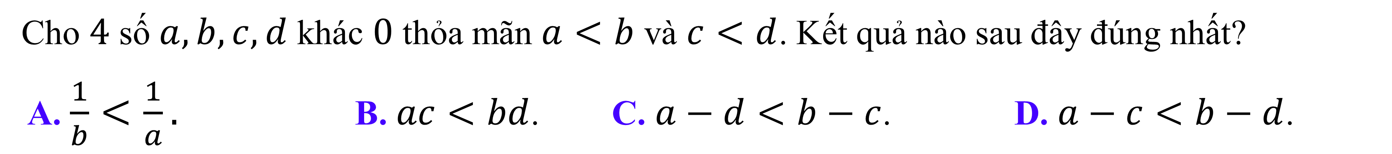
I
NHẮC LẠI KHÁI NIỆM VÀ TÍNH CHẤT CỦA BẤT ĐẲNG THỨC
3. Tính chất của bất đẳng thức
Ví dụ 3
Nếu $a+4c>b+4c$ thì bất đẳng thức nào sau đây đúng?
A. $−3a>−3b$. B. $a^{2}>b^{2}$. C. $2a>2b$. D.$\frac{1}{a}<\frac{1}{b}$.
Ví dụ 4
Cho $4$ số $a,b,c,d$ khác $0$ thỏa mãn $a<b$ và $c<d$. Kết quả nào sau đây đúng nhất?
A. $\frac{1}{b}<\frac{1}{a}.$ B. $ac<bd$. C.$a−d<b−c$. D. $a−c<b−d$.

Slide 6
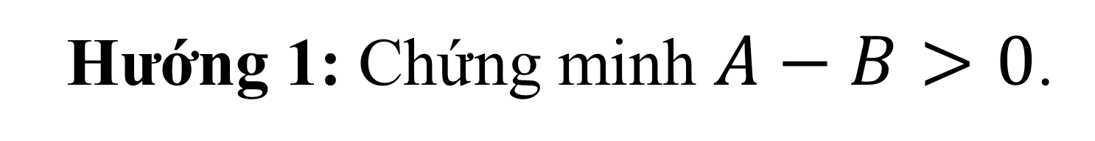
I
NHẮC LẠI KHÁI NIỆM VÀ TÍNH CHẤT CỦA BẤT ĐẲNG THỨC
4. Các dạng bài tập
Dạng 1: Chứng minh bất đẳng thức bằng định nghĩa và tính chất
Phương pháp:
Để chứng minh $A>B$, ta có thể thực hiện bởi một trong các hướng sau:
Hướng 1: Chứng minh $A−B>0$.
Hướng 2: Thực hiện phép biến đổi đại số để bất đẳng thức ban đầu trở thành bất đẳng thức đúng.
Hướng 3: Xuất phát từ bất đẳng thức đúng.
Chú ý: Với hướng 1 và 2, thường là biến đổi $A−B$ thành các đại lượng không âm;
nếu $A−B≥0$ thì phải chỉ ra $"="$ xảy ra khi nào

Slide 7
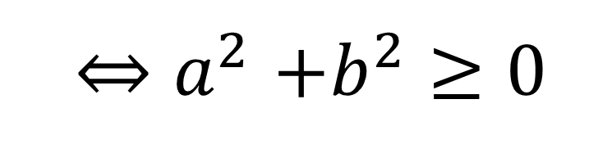
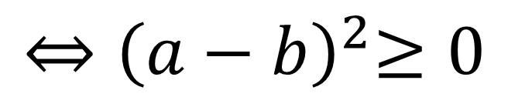
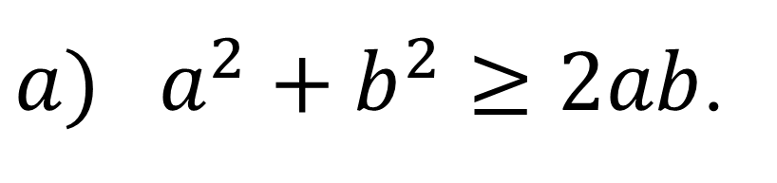
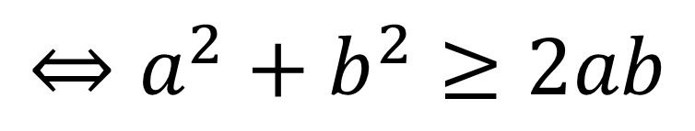
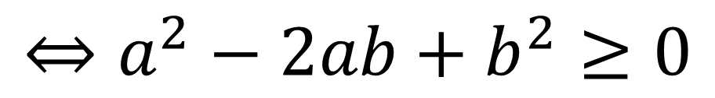
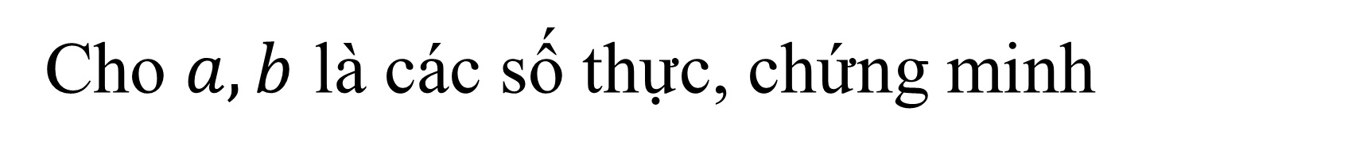
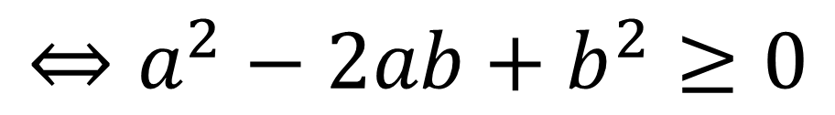
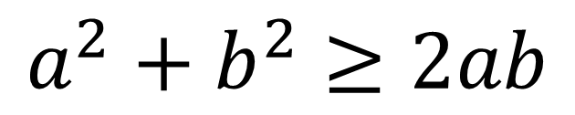
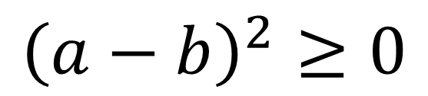
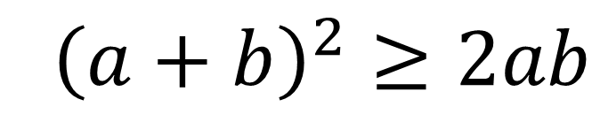
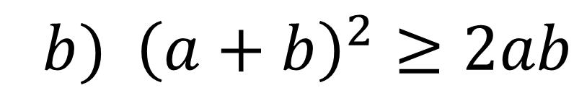
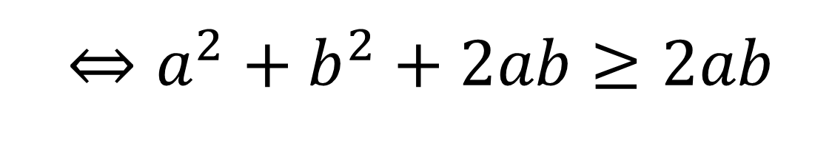
Dạng 1: Chứng minh bất đẳng thức bằng định nghĩa và tính chất
Bài tập 1
Cho $a,b$ là các số thực, chứng minh
${a) a}^{2}+b^{2}≥2ab$.
$$b) {\left(a+b\right)}^{2}≥2ab$$
Lời giải
Ta có:
Hướng 1:
$$a^{2}+b^{2}≥2ab$$
$$⇔a^{2}−2ab+b^{2}≥0$$
$${⇔\left(a−b\right)}^{2}≥0$$
Hướng 2:
$${\left(a−b\right)}^{2}≥0$$
$$⇔a^{2}−2ab+b^{2}≥0$$
$$⇔a^{2}+b^{2}≥2ab$$
b) Ta có:
$${\left(a+b\right)}^{2}≥2ab$$
$⇔a^{2}+b^{2}+2ab≥2ab$
${⇔a}^{2}+b^{2}≥0$
(luôn đúng)

Slide 8
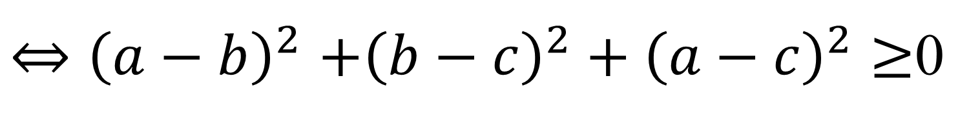
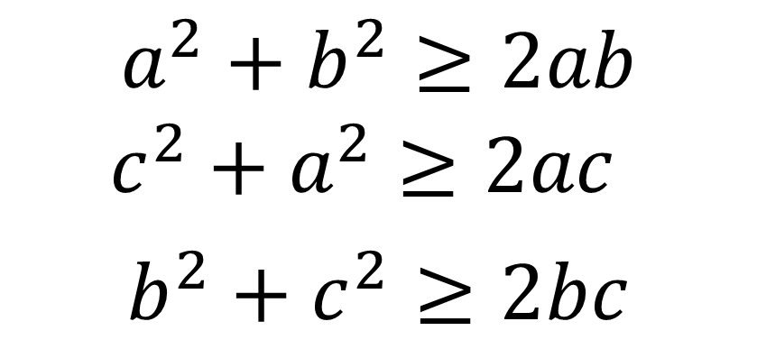
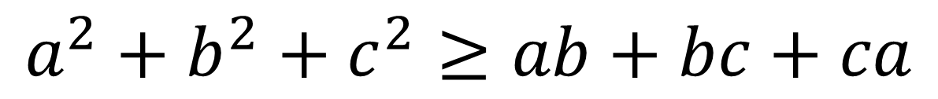
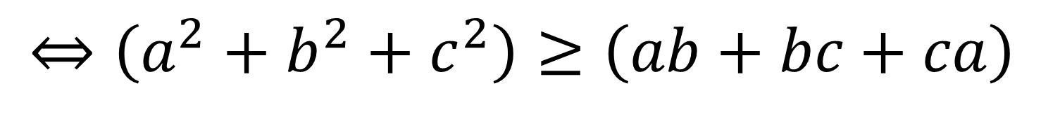
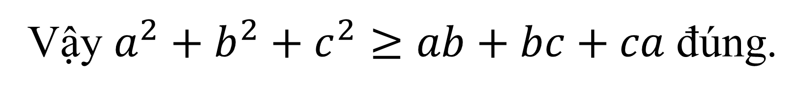
Dạng 1: Chứng minh bất đẳng thức bằng định nghĩa và tính chất
Bài tập 2
Cho $a,b,c$ là các số thực, chứng minh $a^{2}+b^{2}+c^{2}≥ab+bc+ca$.
Lời giải
Cách 1
Cách 2
Ta có:
Dựa vào Bài 1, ta có:
$$a^{2}+b^{2}≥2ab$$
$$c^{2}+a^{2}≥2ac$$
$$b^{2}+c^{2}≥2bc$$
$$a^{2}+b^{2}+c^{2}≥ab+bc+ca$$
$$⇔2\left(a^{2}+b^{2}+c^{2}\right)≥2\left(ab+bc+ca\right)$$
$$⇒2\left(a^{2}+b^{2}+c^{2}\right)≥2\left(ab+bc+ca\right)$$
${⇔\left(a−b\right)}^{2}+{\left(b−c\right)}^{2}+{\left(a−c\right)}^{2}≥$0
$$⇔\left(a^{2}+b^{2}+c^{2}\right)≥\left(ab+bc+ca\right)$$
(luôn đúng)
(đpcm)
Vậy $a^{2}+b^{2}+c^{2}≥ab+bc+ca$ đúng.

Slide 9
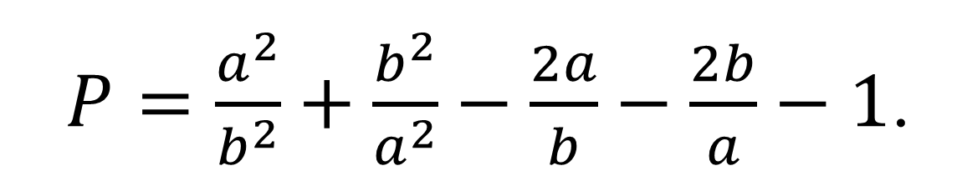
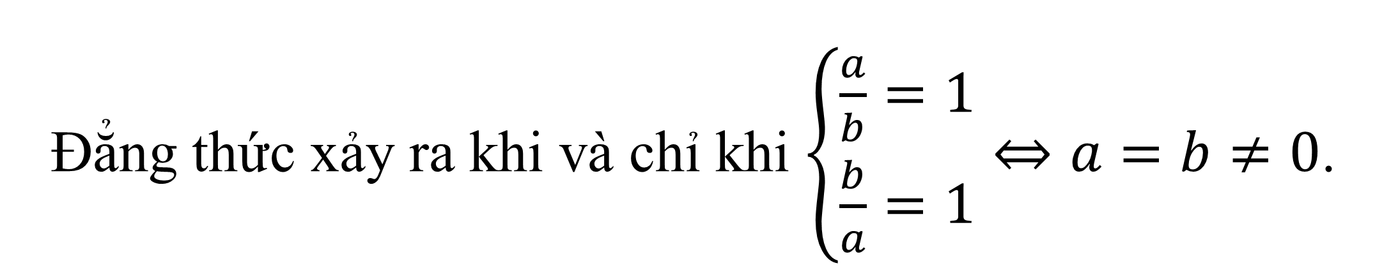
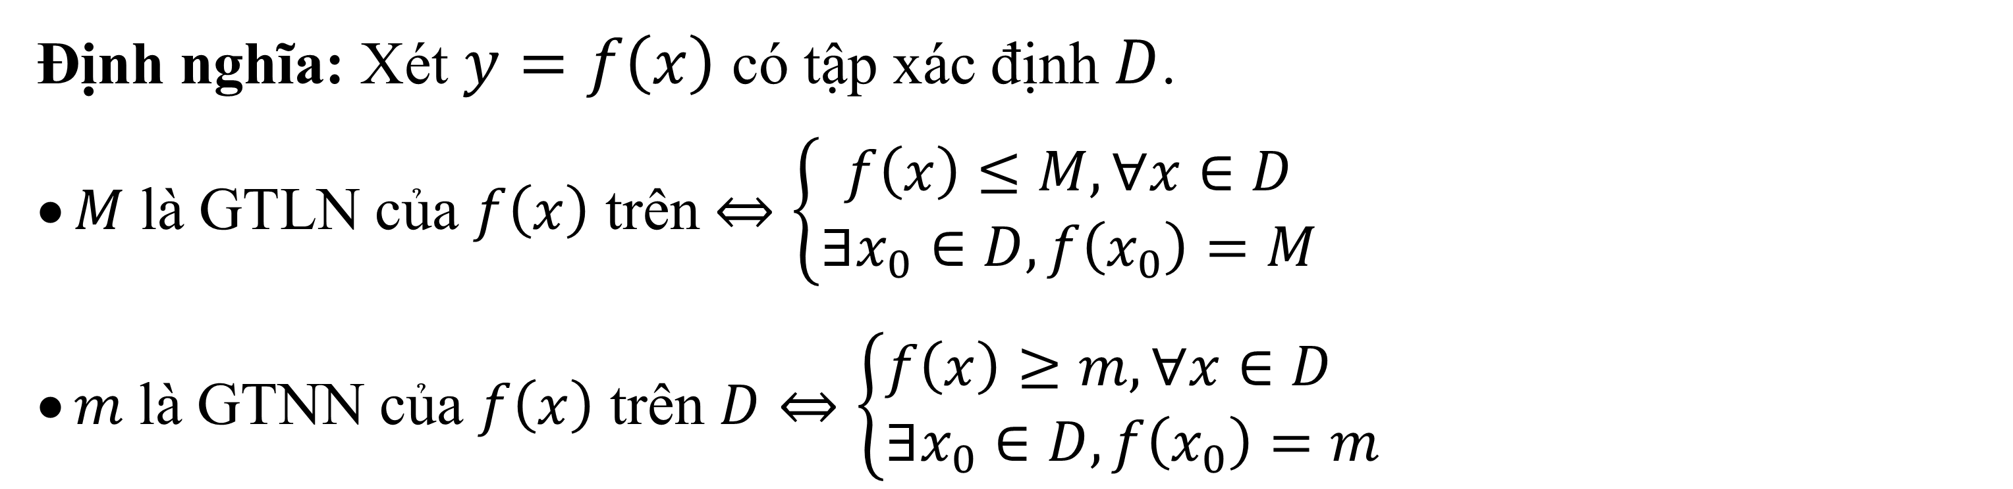
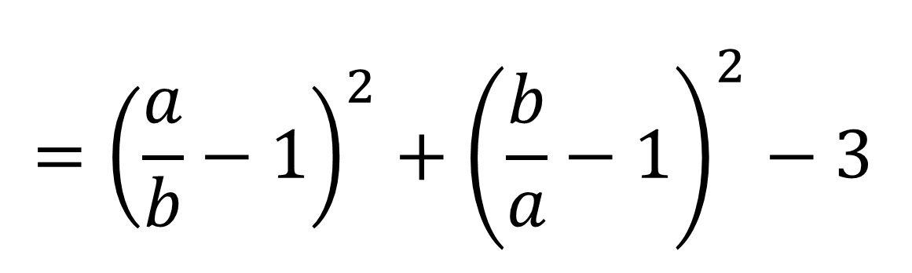
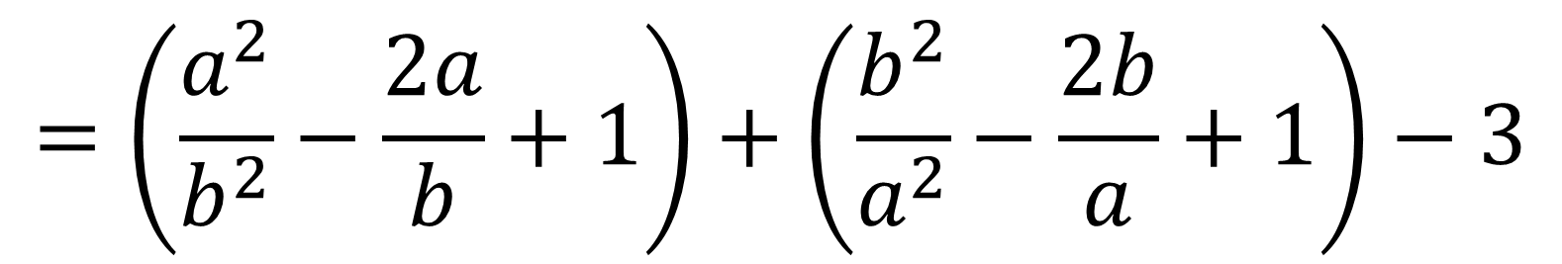
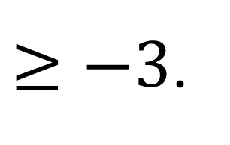
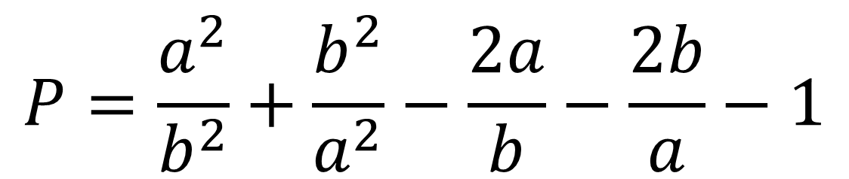
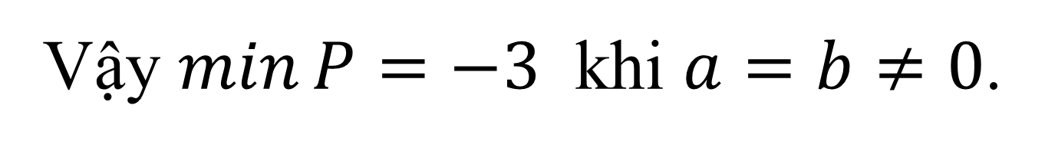
4. Các dạng bài tập
Dạng 2: Tìm GTLN-GTNN của một biểu thức.
Định nghĩa: Xét $y=f\left(x\right)$ có tập xác định $D$.
$M$ là GTLN của $f\left(x\right)$ trên $⇔\left\{\begin{aligned}f\left(x\right)≤M,∀x∈D \\ ∃x_{0}∈D,f\left(x_{0}\right)=M\end{aligned}\right.$
$m$ là GTNN của $f\left(x\right)$ trên $D⇔\left\{\begin{aligned}&f\left(x\right)≥m,∀x∈D \\ &∃x_{0}∈D,f\left(x_{0}\right)=m\end{aligned}\right.$
Bài tập 3
Cho các số thực $a$, $b$ thỏa mãn $ab>0$. Tìm giá trị nhỏ nhất của biểu thức
$P=\frac{a^{2}}{b^{2}}+\frac{b^{2}}{a^{2}}−\frac{2a}{b}−\frac{2b}{a}−1$.
Lời giải
$$={\left(\frac{a}{b}−1\right)}^{2}+{\left(\frac{b}{a}−1\right)}^{2}−3$$
$$P=\frac{a^{2}}{b^{2}}+\frac{b^{2}}{a^{2}}−\frac{2a}{b}−\frac{2b}{a}−1$$
$$=\left(\frac{a^{2}}{b^{2}}−\frac{2a}{b}+1\right)+\left(\frac{b^{2}}{a^{2}}−\frac{2b}{a}+1\right)−3$$
$≥−3$.
Đẳng thức xảy ra khi và chỉ khi $\left\{\begin{aligned}&\frac{a}{b}=1 \\ &\frac{b}{a}=1\end{aligned}\right.⇔a=b≠0$.
Vậy $\min{P}=−3$ khi $a=b≠0$.

Slide 10
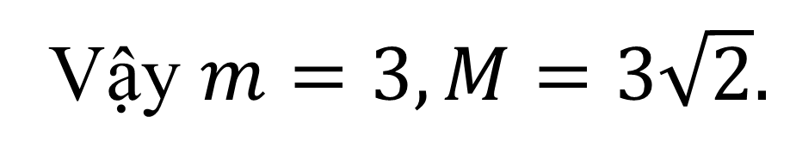
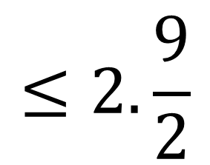
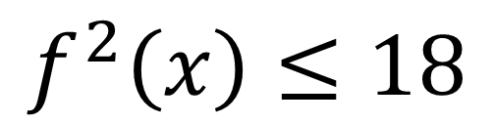
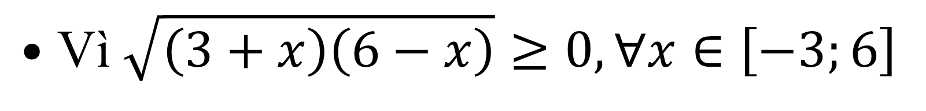
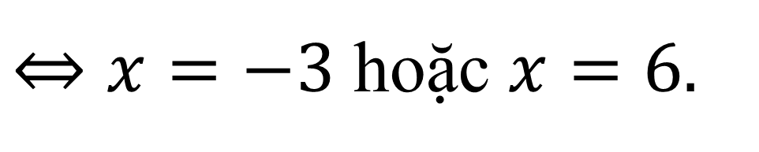
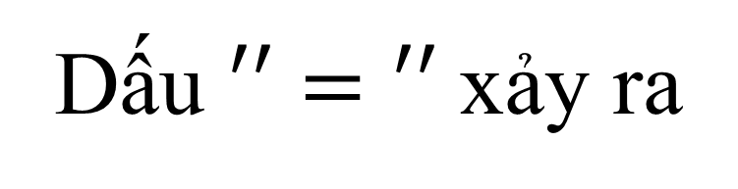
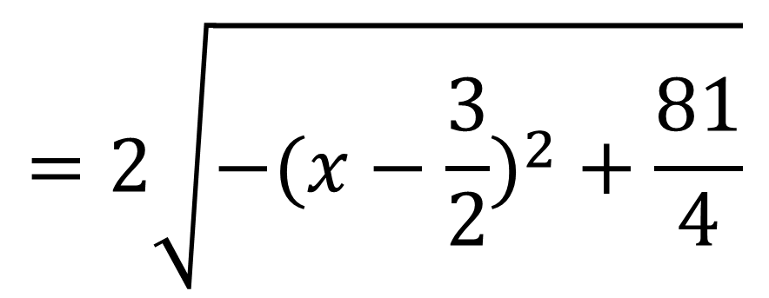
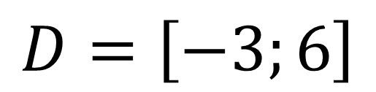
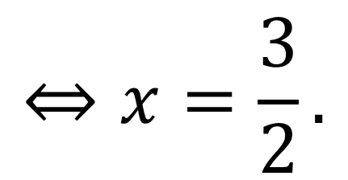
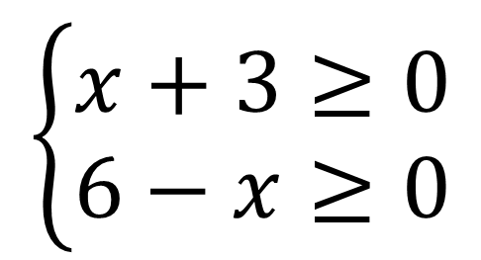
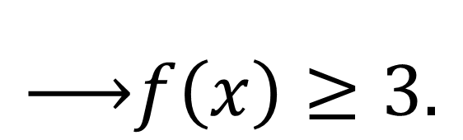
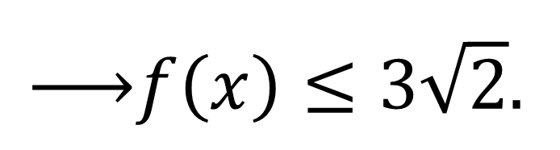
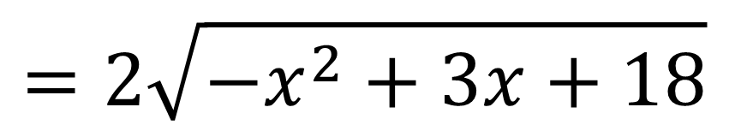
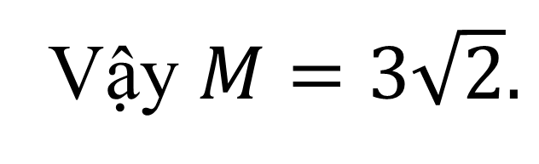
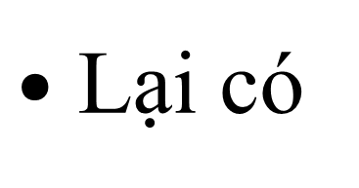
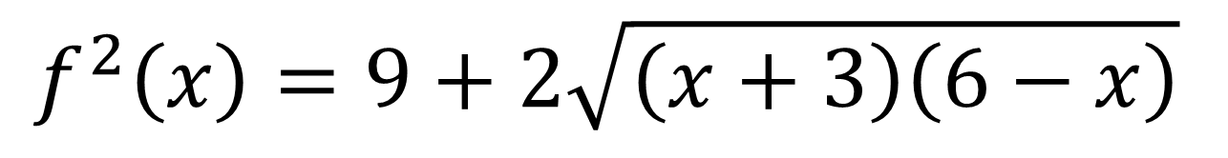







Dạng 2: Tìm GTLN-GTNN của một biểu thức.
Bài tập 4
Tìm giá trị nhỏ nhất $m$ và lớn nhất $M$ của hàm số $f\left(x\right)=\sqrt{x+3}+\sqrt{6−x}.$
Lời giải
$$\left\{\begin{aligned}&x+3≥0 \\ &6−x≥0\end{aligned}\right.$$
$⇔−3≤x≤6$
nên TXĐ
Hàm số xác định khi
$$D=\left[−3;6\right]$$
Ta có
$$f^{2}\left(x\right)=9+2\sqrt{\left(x+3\right)\left(6−x\right)}$$
$•$ Vì $\sqrt{\left(3+x\right)\left(6−x\right)}≥0,∀x∈\left[−3;6\right]$
nên suy ra
$$f^{2}\left(x\right)≥9$$
$$\underset{→}{ }f\left(x\right)≥3.$$
Dấu $′′=′′$ xảy ra
$⇔x=−3$ hoặc $x=6.$
Vậy $m=3.$
$$=2\sqrt{{−(x−\frac{3}{2})}^{2}+\frac{81}{4}}$$
$$≤2.\frac{9}{2}$$
$•$ Lại có
$$2\sqrt{\left(3+x\right)\left(6−x\right)}$$
$$=2\sqrt{{−x}^{2}+3x+18}$$
$=9$
nên suy ra
$$f^{2}\left(x\right)≤18$$
$$\underset{→}{ }f\left(x\right)≤3\sqrt{2}.$$
$$⇔x−\frac{3}{2}=0$$
$$⇔x=\frac{3}{2}.$$
Dấu $′′=′′$ xảy ra
Vậy $M=3\sqrt{2}.$
Vậy $m=3,M=3\sqrt{2}.$

Slide 11













Dạng 2: Tìm GTLN-GTNN của một biểu thức.
Bài tập 5
Cho hai số thực $x, y$ thỏa mãn $x^{2}+y^{2}+xy=3$.
Tập giá trị của biểu thức $S=x+y$ là:
Lời giải
Ta có
$${\left(x−y\right)}^{2}≥0$$
$⇔x^{2}+y^{2}−2xy$ $≥0$
$⇔x^{2}+y^{2}≥2xy$
$$⇔xy≤\frac{{\left(x+y\right)}^{2}}{4}$$
$${\left(x+y\right)}^{2}=x^{2}+y^{2}+2xy$$
$$≥4xy$$
$$x^{2}+y^{2}+xy=3$$
$$⇔{\left(x+y\right)}^{2}−3−xy=0$$
$$⇔{\left(x+y\right)}^{2}−3=xy$$
$$⇒{\left(x+y\right)}^{2}−3≤\frac{{\left(x+y\right)}^{2}}{4}$$
Suy ra ${\left(x+y\right)}^{2}≤4⇔−2≤x+y≤2.$
$$\left[\begin{aligned}x=y=−1 \\ x=y=1\end{aligned}\right.$$
Dấu bằng xảy ra khi

Slide 12
II
BẤT ĐẲNG THỨC GIỮA TRUNG BÌNH CỘNG VÀ TRUNG BÌNH NHÂN
1.
BĐT Cô-si cho $2$ số không âm
BĐT Cô-si
Cho $x;y$ là các số thực không âm ta có:
Dạng 1: $\frac{x+y}{2}≥\sqrt{xy}$ Dạng 2: $x+y≥2\sqrt{xy}$ Dạng 3:${xy≤\left(\frac{x+y}{2}\right)}^{2}$
Dấu bằng xảy ra khi $x=y$
2.
BĐT Cô-si cho $3$số không âm
BĐT Cô-si
Cho $x;y;z$ là các số thực không âm ta có:
Dạng 1: $\frac{x+y+z}{3}≥\sqrt[3]{xyz}$ Dạng 2: $x+y+z≥3\sqrt[3]{xy z}$ Dạng 3: ${xyz≤\left(\frac{x+y+z}{3}\right)}^{3}$
Dấu bằng xảy ra khi $x=y$ = z
Notes:
Note: hiệu ứng xuất hiện…

Slide 13
Ý NGHĨA HÌNH HỌC
Trong các hình chữ nhật có cùng chu vi, hình vuông có diện tích lớn nhất
Trong các hình chữ nhật có cùng diện tích, hình vuông có chu vi nhỏ nhất.

Slide 14

II
BẤT ĐẲNG THỨC GIỮA TRUNG BÌNH CỘNG VÀ TRUNG BÌNH NHÂN
3.
BĐT Cô-si cho $n$ số không âm
BĐT Cô-si
$∀a_{1}\text{; }a_{2};...; a_{n}≥0$, ta có: $\frac{a_{1}+a_{2}+...+a_{n}}{n}≥\sqrt[n]{a_{1}a_{2}...a_{n}}$
Dấu $"="$ xảy ra khi và chỉ khi $a_{1}=a_{2}=...=a_{n}$
4.
BĐT Cô-si ngược dấu cho $n$ số không âm
BĐT Cô-si ngược dấu
$∀a_{1}\text{; }a_{2};...; a_{n}≥0$, ta có: $a_{1}a_{2}...a_{n}{≤}{\left(\frac{a_{1}+a_{2}+...+a_{n}}{n}\right)}^{n}$
Dấu $"="$ xảy ra khi và chỉ khi $a_{1}=a_{2}=...=a_{n}$
Notes:
Note: hiệu ứng xuất hiện…

Slide 15

II
BẤT ĐẲNG THỨC GIỮA TRUNG BÌNH CỘNG VÀ TRUNG BÌNH NHÂN
5.
Ví dụ minh họa
Ví dụ 1
Bất đẳng thức Côsi cho hai số $a, b$ không âm có dạng nào trong các dạng được cho dưới đây?
A. $\frac{a+b}{2}≥2\sqrt{a+b}$. B. $\frac{a−b}{2}≥2\sqrt{ab}$. C. $\frac{a+b}{2}≥\sqrt{ab}$. D. $\frac{a+b}{2}≥2\sqrt{ab}$.
Ví dụ 2
Cho ba số không âm $a, b,c$. Khẳng định nào sau đây đúng?
$a+b+c≥3\sqrt[3]{abc}$. B. $abc≥3\sqrt[3]{a+b+c}$.
C. $a+b+c≥3\sqrt{abc}$. D. $a+b+c≥4\sqrt[3]{abc}$.
Ví dụ 3
Cho $a$là số dương, bất đẳng thức nào sau đây đúng?
$a+\frac{1}{a}<2$. B. $a+\frac{1}{a}>2$.
C. $a+\frac{1}{a}≤2$. D. $2≤a+\frac{1}{a}$.
Notes:
Note: hiệu ứng xuất hiện…

Slide 16
II
BẤT ĐẲNG THỨC GIỮA TRUNG BÌNH CỘNG VÀ TRUNG BÌNH NHÂN
5.
Ví dụ minh họa
Ví dụ 4
Chứng minh rằng:
a) $\left(x+y\right)\left(\frac{1}{x}+\frac{1}{y}\right)≥4 \left(x;y>0\right)$ b) $\left(x+y+z\right)\left(\frac{1}{x}+\frac{1}{y}+\frac{1}{z}\right)≥9 (x;y;z>0)$
Bài giải
Áp dụng bất đẳng thức Côsi ta có
và
Do đó
b) chứng minh tương tự câu a
Notes:
Note: hiệu ứng xuất hiện…

Slide 17





II
BẤT ĐẲNG THỨC GIỮA TRUNG BÌNH CỘNG VÀ TRUNG BÌNH NHÂN
5.
Ví dụ minh họa
Ví dụ 5
Cho a, b là các số thực dương thỏa mãn điều kiện a > b. Chứng minh rằng :
$$a+\frac{1}{b\left(a−b\right)}≥3$$
Bài giải
Áp dụng bất đẳng thức Cô si cho ba số dương ta được :
$$a+\frac{1}{b\left(a−b\right)}$$
$$=b+a−b+\frac{1}{b\left(a−b\right)}$$
$$≥3.\sqrt[3]{b.\left(a−b\right).\frac{1}{b\left(a−b\right)}}=3$$
Dấu đẳng thức xảy ra khi và chỉ khi
$$a−b=b=\frac{1}{b\left(a−b\right)}⇔\left\{\begin{matrix}a=2 \\ b=1\end{matrix}\right.$$
Notes:
Note: hiệu ứng xuất hiện…

Slide 18








II
BẤT ĐẲNG THỨC GIỮA TRUNG BÌNH CỘNG VÀ TRUNG BÌNH NHÂN
5.
Ví dụ minh họa
Ví dụ 6
$\left\{\begin{aligned}a>c \\ b>c\end{aligned}\right.$.
Cho ba số thực dương $a,b,c$ thoả mãn
Chứng minh rằng:
$$\sqrt{c\left(a−c\right)}+\sqrt{c\left(b−c\right)}≤\sqrt{ab}$$
Bài giải
Áp dụng bất đẳng thức Côsi, ta có:
$$\frac{\sqrt{c\left(a−c\right)}+\sqrt{c\left(b−c\right)}}{\sqrt{ab}}$$
$$=\sqrt{\frac{c}{b}.\frac{\left(a−c\right)}{a}}+\sqrt{\frac{c}{a}.\frac{\left(b−c\right)}{b}}$$
$$≤\frac{1}{2}\left(\frac{c}{b}+\frac{a−c}{a}\right)+\frac{1}{2}\left(\frac{c}{a}+\frac{b−c}{b}\right)$$
$$≤\frac{1}{2}\left(\frac{c}{b}+1−\frac{c}{a}\right)+\frac{1}{2}\left(\frac{c}{a}+1−\frac{c}{b}\right)=1$$
$$⇒\sqrt{c\left(a−c\right)}+\sqrt{c\left(b−c\right)}≤\sqrt{ab}$$
(đpcm)
Notes:
Note: hiệu ứng xuất hiện…

Slide 19



II
BẤT ĐẲNG THỨC GIỮA TRUNG BÌNH CỘNG VÀ TRUNG BÌNH NHÂN
5.
Ví dụ minh họa
Ví dụ 7
Cho ba số thực dương $a,b,c$. Chứng minh rằng: $1+\sqrt[3]{abc}≤\sqrt[3]{\left(1+a\right)\left(1+b\right)\left(1+c\right)}$
Bài giải
Áp dụng bất đẳng thức Côsi, ta có:
$$\frac{1+\sqrt[3]{abc}}{\sqrt[3]{\left(1+a\right)\left(1+b\right)\left(1+c\right)}}$$
$$=\sqrt[3]{\frac{1}{\left(1+a\right)}.\frac{1}{\left(1+b\right)}.\frac{1}{\left(1+c\right)}}+\sqrt[3]{\frac{a}{\left(1+a\right)}.\frac{b}{\left(1+b\right)}.\frac{c}{\left(1+c\right)}}$$
$$≤\frac{1}{3}\left(\frac{1}{1+a}+\frac{1}{1+b}+\frac{1}{1+c}\right)+\frac{1}{3}\left(\frac{a}{1+a}+\frac{b}{1+b}+\frac{c}{1+c}\right)$$
$$≤\frac{1}{3}\left(\frac{1+a}{1+a}+\frac{1+b}{1+b}+\frac{1+c}{1+c}\right)=1$$
$$⇒1+\sqrt[3]{abc}≤\sqrt[3]{\left(1+a\right)\left(1+b\right)\left(1+c\right)}$$
Notes:
Note: hiệu ứng xuất hiện…

